Slide 1
Муниципальное дошкольное образовательное учреждение детский сад общеразвивающего вида № 307
Центрального района г.Волгограда
Информационно-коммуникативные технологии в работе ДОУ, как средство повышения качества дошкольного образования

Slide 2
Становится аксиомой, что использование информационно-компьютерных технологий (ИКТ) в различных сферах деятельности стало частью культуры и необходимой нормой.
Владение информационно-компьютерными технологиями помогает педагогу чувствовать себя комфортно в новых социально-экономических условиях, а образовательному учреждению – перейти на режим функционирования и развития как открытой образовательной системы.

Slide 3
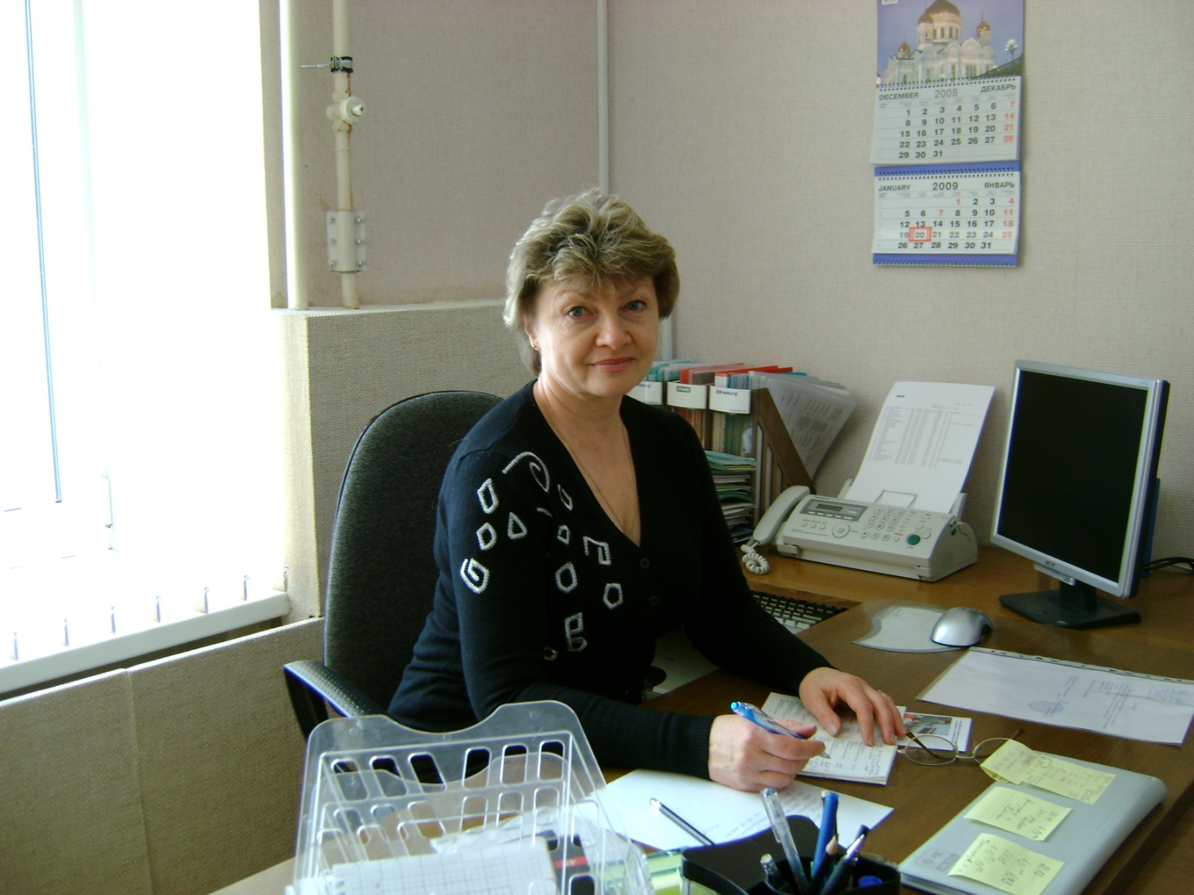
С увеличением объема работ, потребностью опережающего управления, необходимостью прогнозирования и планирования возрастает роль информационного подхода в управлении

Slide 4
Владение информацией в полной мере облегчает принятие верного управленческого решения.
Умение искать, отбирать, систематизировать, использовать и хранить информацию позволяет сократить время выработки управленческого решения.
Информатизация управления дошкольным образовательным учреждением является необходимым условием повышения его эффективности
Важно, чтобы заведующие, старшие воспитатели ДОУ не только осознавали это, но и владели умениями и навыками, связанными с информационной деятельностью

Slide 5
Информационная система нашего дошкольного учреждения включает в себя:
- методическое обеспечение;
- прикладное программирование;
- базовую программную платформу, представленную операционной системой Microsoft Windows XP;
- аппаратный комплекс – компьютеры, локальную сеть с доступом в Интернет.

Slide 6
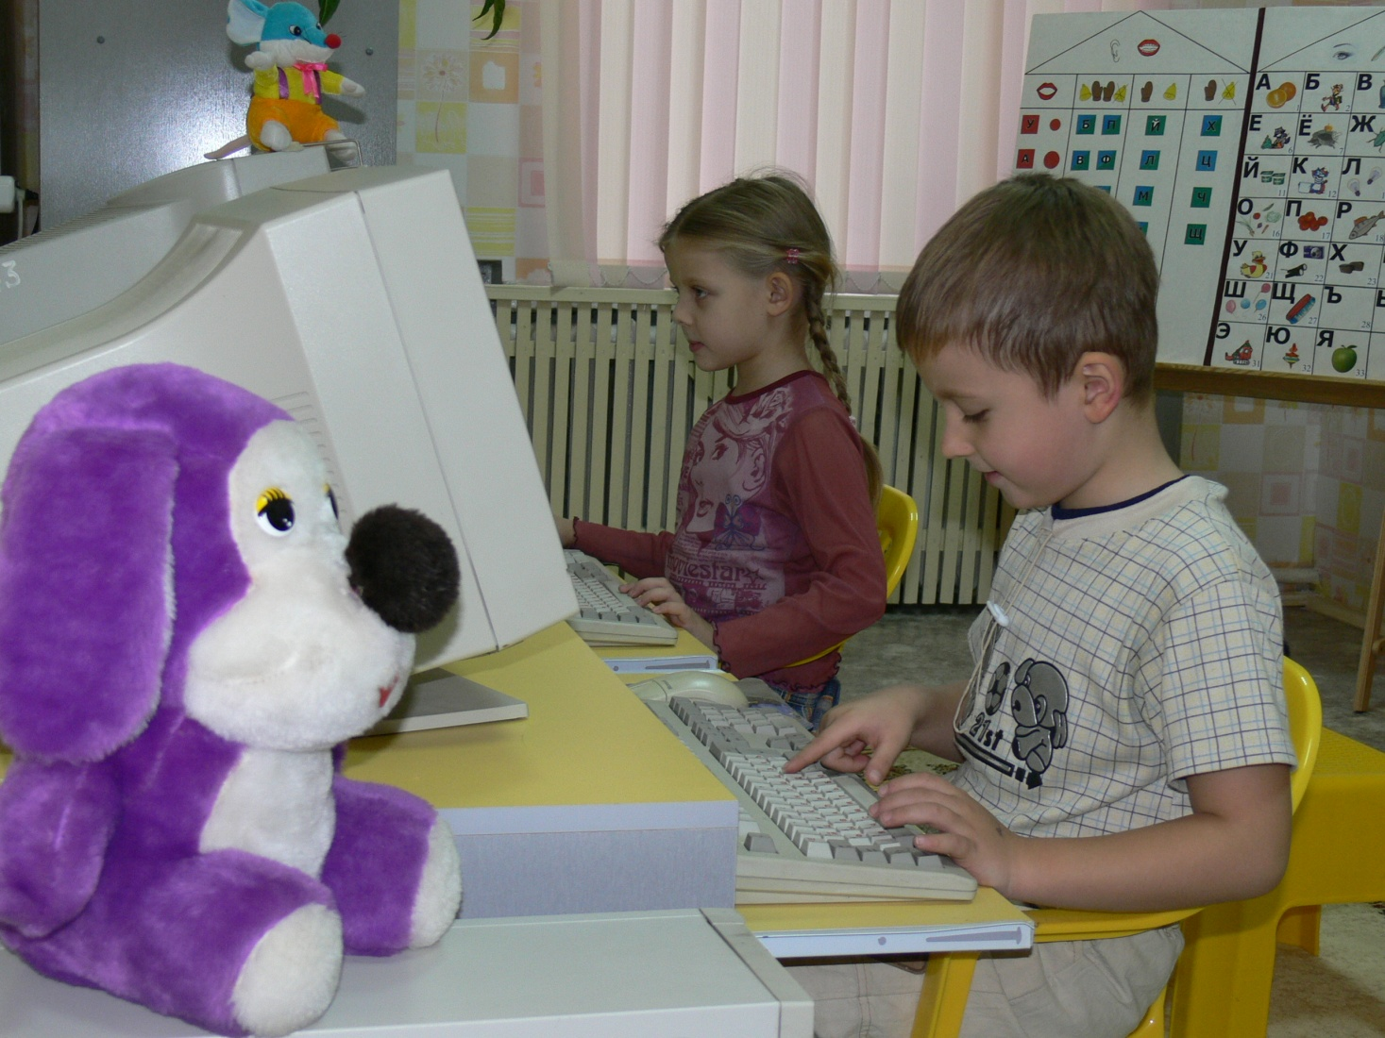
В детском саду имеются семь компьютеров:
в кабинете заведующего, два в методическом кабинете,
в бухгалтерии, три в комнате знаний для использования в образовательном процессе детьми.

Slide 7
В ДОУ используются следующие программы:
Microsoft Office 2007 (Word – текстовый редактор; Excel – редактор таблиц; Power Point – программа для создания мультимедийных презентаций; Adobe Photoshop – редактор графических файлов; ABBYY Fine Reader 8,0 – система оптического распознавания;
Internet Explorer)

Slide 8
Кроме того, для ведения бухгалтерского учета и отчетности главным бухгалтером ДОУ используются программы: 1С Бухгалтерия; ПАРУС-бюджет; Клиент СЭД «ПБС»; ИФНС Контур-Экстерн; Налогоплатильщик, Документы ПУБ; АРМ «Бюджетополучатель».

Slide 9
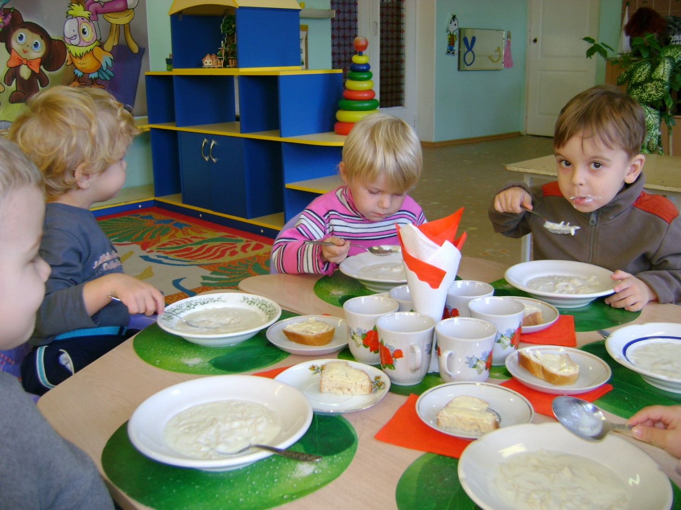
Для ведения документации по питанию (меню-требование, анализ соблюдения натуральных норм питания, анализ химического состава и калорийности питания) организации питания детей используется программа – Организация питания в ДОУ.

Slide 10
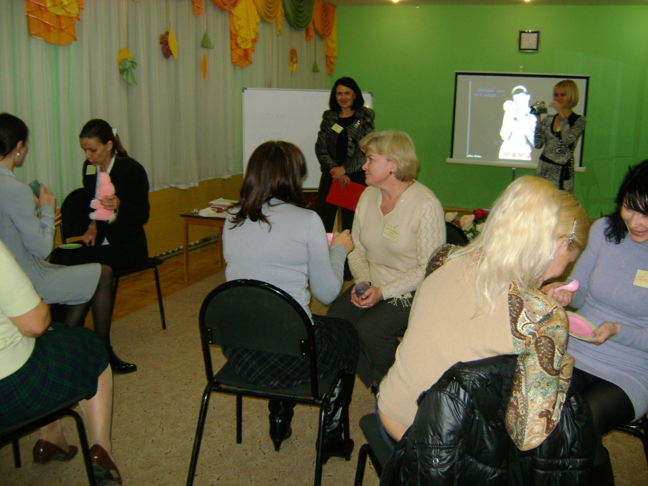
Использование информационно-коммуникативных технологий в методической работе ДОУ позволяет расширить творческие возможности педагога и оказывает положительное влияние на различные стороны профессионального развития педагогов.

Slide 11
. Использование компьютера как средства воспитания и развития творческих способностей ребенка, формирования его личности, обогащения интеллектуальной сферы, позволяют расширить возможности педагога, создать базу для приобщения детей к компьютерным обучающим программам.
Педагогами нашего детского сада используются компьютерные и мультимедийные технологии в образовательном процессе на протяжении последних двух лет:
- организация кружка « Компьютер- дошкольникам»; - использование компьютерных игр в диагностических и образовательных целях;
- включение мультимедйных презентаций в занятия с детьми по различным видам деятельности.

Slide 12
Опыт показал, что благодаря мультимедийному способу подачи информации достигаются следующие результаты:
- дети легче усваивают понятия формы, цвета и
величины;
- глубже постигаются понятия числа и множества;
- быстрее возникает умение ориентироваться на
плоскости и в пространстве;
- тренируются внимание и память;
- активно пополняется словарный запас;
- развивается мелкая моторика, формируется
тончайшая координация движений глаз.
- воспитывается целеустремлённость и
сосредоточенность;
- развивается воображение и творческие
способности.

Slide 13
Наличие у детского сада собственного сайта в сети Интернет предоставляет родителям возможность оперативного получения информации о жизни ДОУ, группы, расписании занятий, о проводимых мероприятиях, праздниках, развлечениях.

Slide 14
В соответствии с Концепцией внедрения новых информационных технологий в дошкольное образование компьютер должен стать в детском саду ядром развивающей предметной среды. Он рассматривается не как отдельное обучающее игровое устройство, а как всепроникающая универсальная информационная система, способная соединиться с различными направлениями образовательного процесса, обогатить их и в корне изменить развивающую среду детского сада в целом.

